Slide 1
Тема:Дослідження якості води річки Псел
Автор:Дем’яненко Владислав Анатолійович, учень 9 класу Остап’євської ЗОШ І – ІІІ ступенів.
Керівник:Глущенко Олександр Миколайович

Slide 2
Актуальність роботи:
на сьогодні в Україні і світі окреслилися два суттєво різні розуміння якості води, які умовно можна назвати екологічним і водоспоживацьким;
існує розбіжність вимірів, екологічної якості води, які представляють аналітики різних відомчих лабораторій, щодо одного і того ж показника в одному й тому ж пункті;
ця обставина ускладнює аналіз динаміки змін якості води річок повздовж течії, виявлення конкретних джерел забруднення води і їх вплив на самоочисну спроможність водних об’єктів, контроль за ефективністю здійснених водоохоронних заходів.

Slide 3
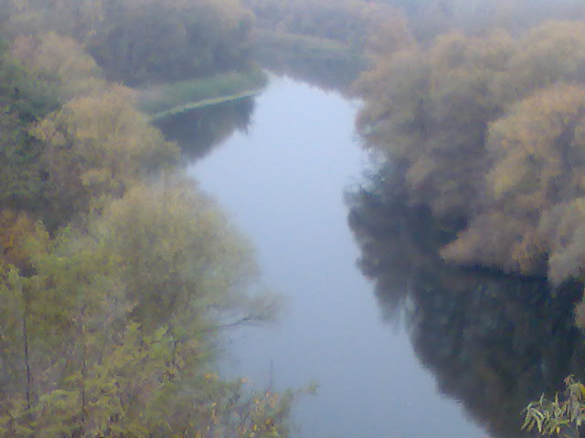
Мета роботи:
дослідити якість води та стан річкового басейну річки Псел

Slide 5
Об’єкт дослідження:
вода річкового басейну річки Псел біля села Остап’є.
Предмет дослідження :
якісний склад водойми.

Slide 6
Завдання:
визначити якість води досліджуваного об’єкту в процесі спостереження за певний період часу;
проаналізувати та узагальнити гідроекологічну інформацію про якість води річки Псел біля села Остап’є Великобаганського району Полтавської області.

Slide 7
Методи дослідження:
вивчення і теоретичний аналіз історичної, методичної, наукової літератури при обґрунтуванні основних теоретичних положень дослідження;
вивчення стану якості води в умовах санепідемстанції;
статистичні методи обробки результатів аналізу води.

Slide 8
Наукова новизна:
нами вперше було визначено:
жорсткість;
каламутність;
кольоровість ;
вміст хлоридів у річці Псел.

Slide 9
Практичне значення:
результати експериментальних досліджень показали, що вода нашої річки придатна для купання.

Slide 10
Апробація:
виступ на засіданні методичного об’єднання вчителів природничо- математичного циклу;
виступ на уроці хімії про особливості процесу титрування.

Slide 11
Результати досліджень
Об’єм розчину Трилону Б, витраченого на титрування, V, мл | Жорcткість , X
3,7 | 7,3
3,8 | 7,5
3,9 | 7,7
Об’єм розчину AgNO₃,втраченого на титрування, V, мл | Вміст хлоридів
0,4 | 28,2
0,5 | 35.2
0,6 | 42,3

Slide 13
Результати досліджень
Каламутність | Кольоровість
0,210 | 0,351

Slide 14
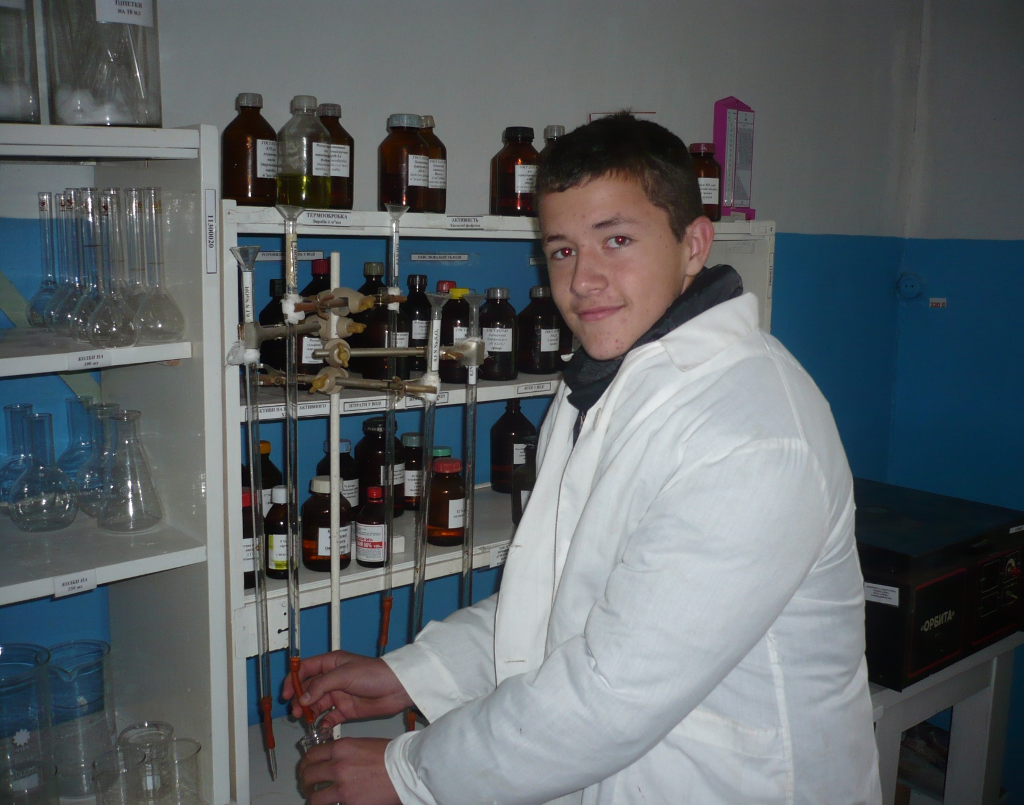
Основні поняття роботи:
гідросфера,
біосфера,
експеримент,
титрування.

Slide 15
Висновок:
в основі гігієнічного нормування якості води лежить відповідність її санітарним умовам безпеки. Експериментальна робота показала, що вода відповідає вимогам державного стандарту щодо якостей води;
результати досліджень показали, що кольоровість, каламутність, жорсткість та вміст хлоридів дозволяє користуватися нею в рекреаційних цілях;
та все ж необхідно задуматись щодо правильного користування водою для задоволення власних потреб, оскільки з кожним роком річка Псел дедалі більше ’’зацвітає’’, особливо влітку під час купального сезону.

